Slide 1
Corso di informatica
Ciao sono Nicola Casagrande e abito a Levego tifo al Castion e all’INTER…

Slide 2
Forza INTER
Ieri la Roma a vinto contro il Real Madrid Vucinic e Teddini
Cm inserire le forme: ci sono molti tipi di forme
Inter Liverpool
2 squadre di calcio

Slide 3
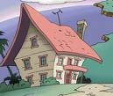
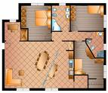

Slide 4
Il più forte giocatore
Zlatan Ibrahimovic il più forte giocatore del mondo e riuscirà

Slide 5
Questi sono 2 sport

Slide 6
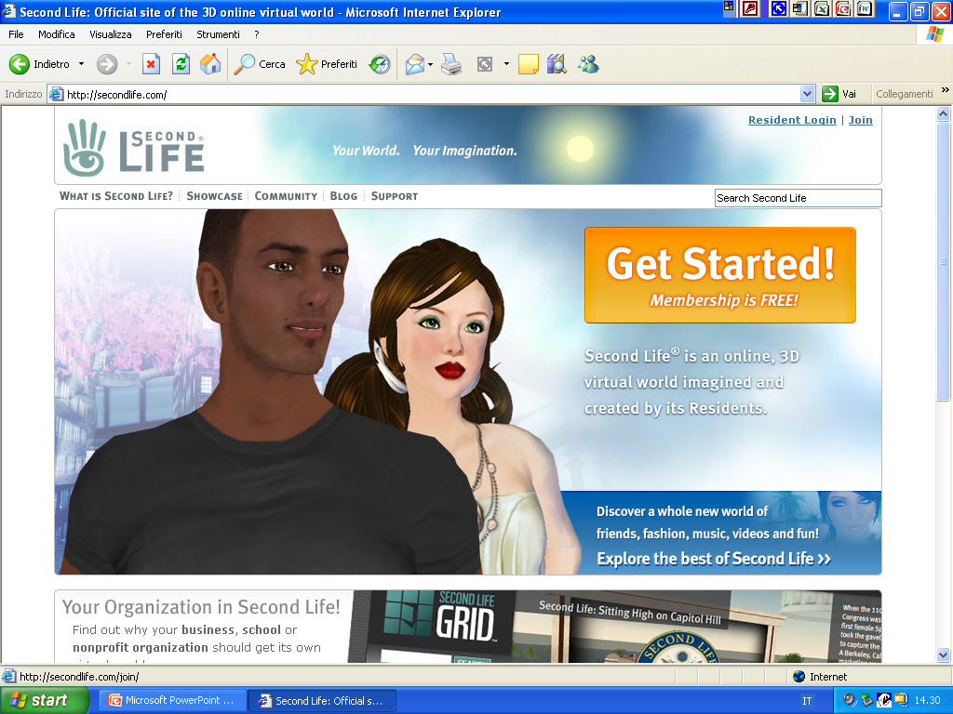
Second life è un mondo virtuale dove puoi essere un personaggio e comprare cose che esistono

